Slide 1


Бюджет и национальные проекты
МГУУ Правительства Москвы
Кафедра финансового менеджмента и финансового права
3 курс
Гришина А.Р

Slide 2


Национальные проекты – это новые национальные проекты федерального масштаба, разработанные для достижения целей, определенных Указом Президента РФ от 7 мая 2018 года №204 «О национальных целях и стратегических задачах развития РФ на период до 2024 года»
Цели указа
повышения уровня жизни граждан
создания комфортных условий для проживания граждан
создание условий и возможностей для самореализации и раскрытия таланта каждого человека
увеличения численности населения страны
осуществление прорывного научно-технологического и социально-экономического развития РФ

Slide 3

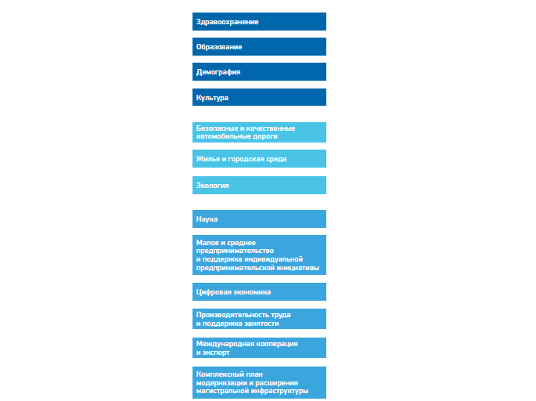
Для реализации поставленных задач были разработаны национальные проекты, которые можно разделить на 3 блока: «Чело веский капитал», «Комфортная среда для жизни», «Экономический рост»
В этих блоках и реализуются нацпроекты по 12 направлениям

Slide 4
25,7
трлн руб..
И С Т О Ч Н И К И
млрд руб.
Федеральный бюджет
13 158,2
Внебюджетные источники
7 515,3
Бюджеты субъектов РФ
4 903,9
Государственные внебюджетные фонды
147,8

Slide 5

Национальный проект
«Здравоохранение»
В рамках данного нацпроекта предусмотрено исполнение следующих целей:
Снижение смертности населения
Снижение младенческое смертности
Ликвидация кадрового дефицита в медицинских организациях, оказывающих первичную медико-санитарную помощь
Обеспечение охвата всех граждан профилактическими медицинскими осмотрами не реже одного раза в год и упрощение процедуры записи на прием к врачу
Обеспечение оптимальной доступности для населения медицинских организаций, оказывающих первичную медико-санитарную помощь
Увеличение объема экспорта медицинских услуг до 1 млрд долларов США в год

Slide 6

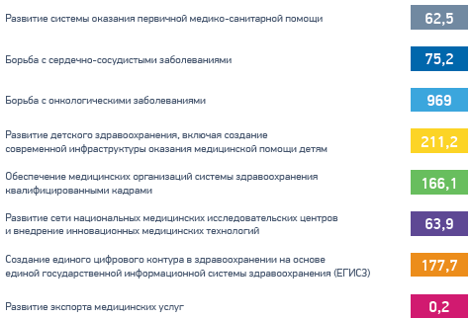
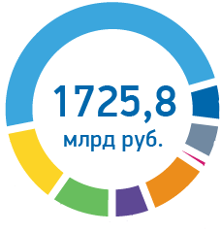
Затраты в разрезе федеральных проектов, входящих в нацпроект
41,16
125,9
18.12.2019
956,6
161,45
1470,2
16,3
63,9
104,7
0,2

Slide 8

«Здравоохранение» Достижение установленных целей (на октябрь) 2019
Приобретено 516 ПМК (план 500)
Создано 423 объектов ФАП, ФП и ВА (план 350)
Снижение показателя смертности на 3,1 % по сравнению с предыдущим годом
В 85 субъектах РФ созданы региональные центры ПМСП
Проведение профилактических мероприятий для 41,2 млн чел.
Снижение показателя смертности от болезней системы кровообращения на 0,8%
Выполнено 6 123 вылетов санитарной авиации (план 7 500)
Введено в действие более 40 ФАП и офисов ВОП в сельской местности
Обеспечен охват 44,3% застрахованных лиц информированием страховыми медицинскими представителями о праве на прохождение профилактического медицинского осмотра
Подготовлено описание «Новой модели медицинской организации»
Закупка оборудования для переоснащения региональных сосудистых центров 3,7 тыс. единиц ( план 4,2 тыс.)

Slide 9
Причины возникновения рисков недостижения результатов федерального проекта
Длительная процедура заключения соглашений по предоставлению муниципалитетами земельных участков
Длительный срок переоформления земельного участка, находящегося в федеральной собственности
Длительный процесс разработки проектно-сметной документации на объект
Некачественная подготовка технического задания
«Недобросовестность» подрядчиков и длительная процедура замены исполнителей государственных контрактов
Длительные сроки поставки товара в соответствии с государственным контрактом
Длительная разработка технического задания на поставку мобильных медицинских комплексов

Slide 10


В целях реализации федерального проекта «Борьба с онкологическими заболеваниями»
(от 14.02.2020) было предложено:
Чтобы специалисты, ведущие онкологи, участвовали в разработке лечебных схем для лечения больных с онкологическими заболеваниями, также на основе этих схем должен быть утвержден перечень лекарственных препаратов
Установить норму, предусматривающую возможность для пациента продолжить приём в амбулаторных условиях того лекарственного препарата, которое он получал в стационарных условиях, чтобы не менять терапию, доказавшую свою эффективность
Проработать вопрос о снятии с отдельных иностранных лекарственных препаратов ограничений на покупку
Провести сравнительного анализа всех обращающихся на рынке российских онкологических препаратов, их соответствия оригинальным – по качеству, эффективности и безопасность
Сравнительные пострегистрационные клинические исследования проводят сами мед. организации, имеющие возможность следить за пациентами и за эффективностью их лечения, но результаты этих исследований пока не учитываются. Поэтому, Минздраву должен принять решении по урегулированию и фин. обеспечению этого вопроса

Slide 11


В целях реализации федерального проекта «Борьба с онкологическими заболеваниями»
(от 14.02.2020) было предложено:
Шл
Л
Шщ
Ш
о
Решить вопрос с теми онкологическими препаратами, которых или нет сейчас на рынке, или они не имеют в инструкции по медицинскому применению показаний для применения у детей. Нужно исключить такие ситуации в будущем, также необходимо провести меры, чтобы пациенту назначался тот препарат, в котором он нуждается, и при необходимости внести изменения в инструкцию по медицинскому применении
Предоставить органу полномочия по анализу рынка с точки зрения наличия/отсутствия препаратов
Дополнить национальный проект «Здравоохранение» мероприятием по утверждению единого порядка диспансерного наблюдения за онкологическими больными
Подготовить необходимых кадров для онкологии, т.е. есть нужда в квалифицирова-
ных онкологах

Slide 12

В рамках данного нацпроекта предусмотрено исполнение следующих 2 крупных целей :
Обеспечение глобальной конкурентоспособности российского образования, вхождение РФ в число 10 ведущих стран мира по качеству общего образования
Воспитание гармонично развитой и социально ответственной личности на основе духовно-нравственных ценностей народов РФ, исторических и национально-культурных традиций
Национальный проект
«Образование»

Slide 13

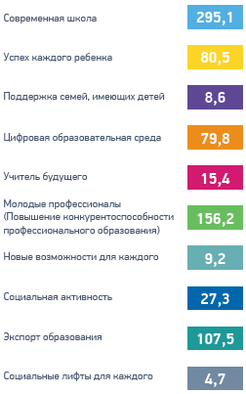
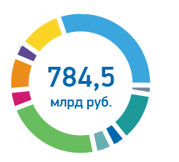
Затраты в разрезе федеральных проектов, входящих в нацпроект
297,1
82,6
8,56
18.12.2019
82
17,5
784,5
160,7
9,84
29,2
107,49
4,77

Slide 15

Национальный проект
«Демография»
В рамках данного нацпроекта предусмотрено исполнение следующих целей:
Увеличение ожидаемой продолжительности здоровой жизни до 67 лет
Увеличение рождаемости
Увеличение доли граждан, ведущих здоровый образ жизни
Увеличение до 55% доли граждан, систематически занимающихся
физической культурой и спортом

Slide 16
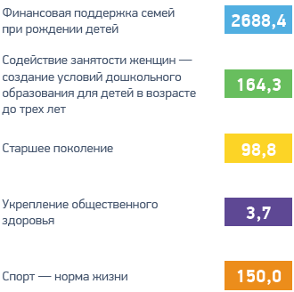
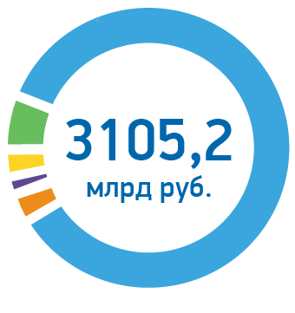
Затраты в разрезе федеральных проектов, входящих в нацпроект
2981,5
166,1
18.12.2019
95,2
3421,7
7,36
171,6

Slide 18

По данным Счетной Палаты за 2019 г. расходы по нацпроекту «Демография» составили 95,5% от запланированных
Так на 1.09.2019 самый низкий объем исполнения средств фед. бюджета по следующим федеральным проектам:
«Содействие занятости женщин» (25,2%)
«Спорт-норма жизни» (41.2%)
«Старшее поколение» (44.5%)

Slide 19

Причины низкого освоения средств федерального проекта по федеральному проекту «Содействие занятости женщин»
Низкая строительная готовность детских садов, отсутствием или подготовкой некачественной проектной документации, поздним заключением контрактов на строительство детских садов
По мероприятию проведение обмена опытом и распространение лучших практик по содействию занятости женщин, находящихся в отпуске по уходу за ребенком многие социальные практики регионов нацелены лишь на увеличение численности обучившихся, а не на организацию рабочих мест и трудоустройство женщин после переобучения.

Slide 20



Причины низкого освоения средств федерального проекта по федеральному проекту «Спорт-норма жизни» и «Старшее поколение»
Оплата работ на основании принятых государственным заказчиком актов выполненных работ по государственным контрактам
Низкое кассовое исполнение федерального проекта «Старшее поколение» по переобучению граждан предпенсионного обусловлено экономией, сложившейся по результатам конкурсных процедур по предоставлению образовательных услуг, оплатой договоров и соглашений в полном объеме только после завершения обучения (при этом неполное освоение бюджетных средств не повлияло на исполнение планового значения показателя, установленного на 2019 год – направлено на обучение 75 тыс. человек)
В рамках федерального проекта «Спорт-норма жизни» по состоянию на 1.09.2019 года не были осуществлены расходы на строительство детского спортивно-образовательного цента круглогодичного профиля в Калининградской области (155,0 млн. рублей) в связи с поздним принятием акта Правительства Российской Федерации и длительностью проведения конкурсных процедур.
Только в сентябре Минкавказом России начато финансирование создания многофункциональных спортивных площадок и физкультурно-оздоровительных комплексов на территории курорта Кисловодска, что связано с длительностью проведения в регионе конкурсных процедур и поздним заключением контрактов на строительно-монтажные работы в августе 2019 г. (установленный срок ввода в эксплуатацию/поставки и монтажа оборудования – ноябрь 2019 года)

Slide 21

Национальный проект
«Культура»
В рамках данного нацпроекта предусмотрено исполнение следующих целей:
Увеличение на 15% числа посещений организаций культуры
Увеличение числа обращений к цифровым ресурсам в сфере культуры в 5 раз

Slide 22
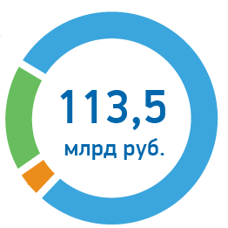
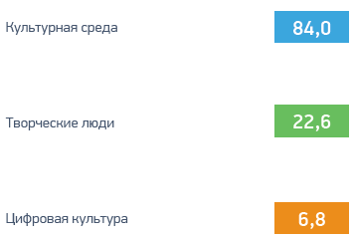
Затраты в разрезе федеральных проектов, входящих в нацпроект
86,19
18.12.2019
21,65
122,07
14,23

Slide 24

Национальный проект
«Безопасность и качественные автомобильные дороги»
В рамках данного нацпроекта предусмотрено исполнение следующих целей:
Сделать комфортным и безопасным передвижение по российским дорогам
Отремонтировать региональные и муниципальные дороги, а также дороги в военных городках
Ликвидировать места концентрации ДТП
Внедрить интеллектуальные системы управления движением
Усилить контроль за соблюдением ПДД
Сокращение количества смертей на дорогах в 3 раза

Slide 25
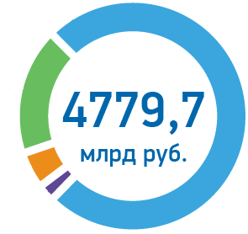
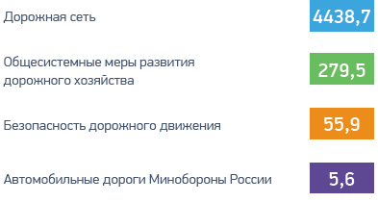
Затраты в разрезе федеральных проектов, входящих в нацпроект
2382,7
18.12.2019
271,3
2711,6
52,01
5,6

Slide 27

Национальный проект
«Жилье и городская среда»
В рамках данного нацпроекта предусмотрено исполнение следующих целей:
Обеспечение доступным жильем семей со средним достатком,
в том числе создание возможностей для приобретения (строительства
ими жилья с использованием ипотечного кредита, ставка по которому
должна быть менее 8%)
Увеличение объема жилищного строительства не менее чем до 120 млн кв. м в год
Кардинальное повышение комфортности городской среды, повышение
индекса качества городской среды на 30%, сокращение в соответствии
с этим индексом количества городов с неблагоприятной средой в два раза
Создание механизма прямого участия граждан в формировании комфортной
городской среды, увеличение доли граждан, принимающих участие
в решении вопросов развития городской среды, до 30%
Обеспечение устойчивого сокращения непригодного для проживания
жилищного фонда

Slide 28
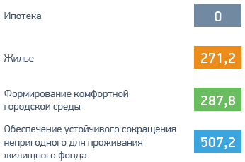
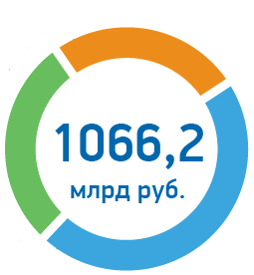
Затраты в разрезе федеральных проектов, входящих в нацпроект
0
270,5
18.12.2019
979,2
201,5
507,2

Slide 30

Национальный проект
«Экология»
В рамках данного нацпроекта предусмотрено исполнение следующих целей:
Утилизация отходов производства и потребления, включая ликвидацию всех несанкционированных свалок в границах городов
Снижение уровня загрязнения атмосферного воздуха в крупных промышленных центрах и уменьшение объема выбросов загрязняющих веществ в атмосферу в наиболее загрязненных городах
Повышение качества питьевой воды для населения
Сохранение биологического разнообразия
Обеспечение баланса выбытия и воспроизводства лесов
Экологическое оздоровление водных объектов, включая реку Волгу, и сохранение уникальных водных систем, включая озера Байкал и Телецкое

Slide 31
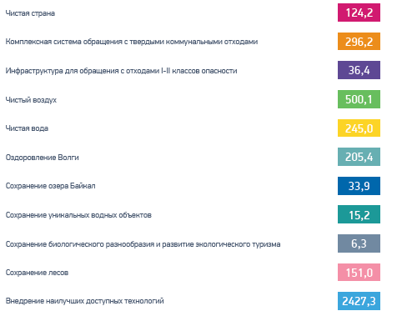
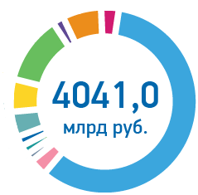
Затраты в разрезе федеральных проектов, входящих в нацпроект
34,2
710,2
25.12.2019
36,4
400
245,1
4229,7
187,6
17,7
14,2
3,2
153,8
2427,3

Slide 33

Наука
В рамках данного нацпроекта предусмотрено исполнение следующих целей:
Обеспечение присутствия РФ в числе пяти ведущих стран мира, осуществляющих научные исследования и разработки в областях, определяемых приоритетами научно-технологического развития
Обеспечение привлекательности работы в РФ для российских и зарубежных ведущих ученых и молодых перспективных исследователей
Опережающее увеличение внутренних затрат на научные исследования и разработки за счет всех источников по сравнению с ростом валового внутреннего продукта страны

Slide 34
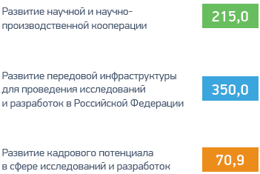
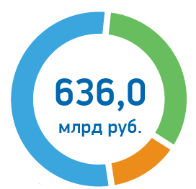
Затраты в разрезе федеральных проектов, входящих в нацпроект
218,6
17.12.2019
339,4
616,7
58,7

Slide 36

Малое и среднее предпринимательство
В рамках данного нацпроекта предусмотрено исполнение следующих целей:
Увеличение численности занятых в сфере малого и среднего предпринимательства (включая индивидуальных предпринимателей) до 25 млн чел. К концу 2024 г.
Увеличение доли малого и среднего предпринимательства в ВВП до 32,5% к концу 2024 г.
Увеличение доли экспорта субъектов малого и среднего предпринимательства, включая индивидуальных предпринимателей, в общем объеме несырьевого экспорта до 10 % к концу 2024 г.
«$~`~%@&)!5%^#
^7%@

Slide 37
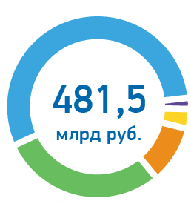
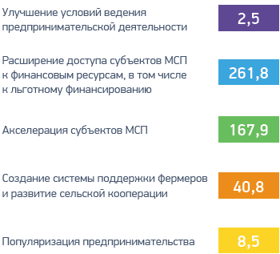
Затраты в разрезе федеральных проектов, входящих в нацпроект
1,67
18.12.2019
254,4
479,7
175,5
38,8
9,35

Slide 39
Итоги освоения средств на реализацию нацпроекта на 01.10.2019
Бюджетные ассигнования исполнены на 62,6 % (37 936,2 млн руб.)
Численность занятых в сфере МСП на 10.08.2019 года на 449,9 тыс. человек меньше базового значения целевого показателя нацпроекта МСП (19,2 млн человек на июль 2018 года)
По направлению расходов предоставление субсидий банкам на недополученные ими доходы по кредитам субъектам МСП, было исполнено всего5,8 % от утвержденных бюджетных ассигнований
Предлагаемые к реализации в рамках национального проекта МСП мероприятия в том числе проводимых ранее в рамках государственной программы «Экономическое развитие и инновационная экономика» и приоритетного проекта «Малый бизнес и поддержка индивидуальной предпринимательской инициативы» не оказали существенное влияние на рост численности занятых в сфере МСП
В рамках нацпроекта МСП не осуществлено исполнение бюджетных ассигнований по 5 направлениям, на реализацию которых предусмотрено 3 195,7 млн рублей (5,3 % расходов фед. бюджета на реализацию нацпроекта МСП в 2019 году).
Исполнение расходов на предоставление субсидий банкам по кредитам, выданным субъектам МСП по ставке 8,5 % в 2019 году, на 1 июля 2019 года составило 9 млн рублей, или 0,1 % от утвержденных бюджетных ассигнований на указанные цели, на 1 ноября 2019 года – 395,2 млн рублей (9,9 %).

Slide 40
Проблемы для освоения бюджетных ассигнований связаны с:
Длительностью процедур по формированию заявления на выдачу казначейского обеспечения обязательств и необходимостью утверждения паспортов региональных проектов
Причины низкого кассового исполнения также обусловлены длительностью процедуры проведения отбора победителей для предоставления грантов «Агростартап».
Следует отметить, что паспорта национального и федерального проектов, размещенные в подсистеме управления национальными проектами содержат некорректные данные.
Так, в разделе «Методика расчета целей, целевых и дополнительных показателей» паспорта национального проекта МСП ответственным за сбор данных по показателю «доля малого и среднего предпринимательства в ВВП, %» является Министерство здравоохранения Чеченской Республики, а не Росстат.

Slide 41

Цифровая экономика
В рамках данного нацпроекта предусмотрено исполнение следующих целей:
Увеличение внутренних затрат на развитие цифровой экономики за счет всех источников (по доле в ВВП) не менее чем в 3 раза по сравнению с 2017 г.
Использование преимущественно отечественного программного обеспечения государственными органами, органами местного самоуправления и организациями
Создание устойчивой и безопасной информационно-телекоммуникационной инфраструктуры высокоскоростной передачи, обработки и хранения больших объемов данных, доступной для всех организаций и домохозяйств

Slide 42
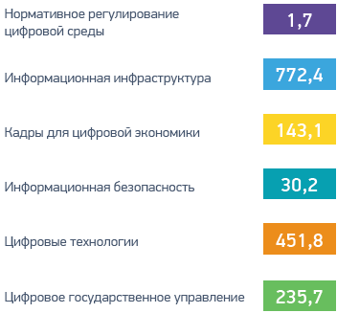
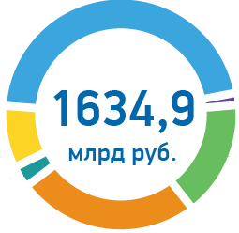
Затраты в разрезе федеральных проектов, входящих в нацпроект
1
18.12.2019
689,78
92
1649,56
22,3
608,7
235,78

Slide 44

Производительность труда и поддержка занятости
В рамках данного нацпроекта предусмотрено исполнение следующих целей:
Рост производительности труда на средних и крупных предприятиях базовых несырьевых отраслей экономики не ниже 5% в год в 2024 г.
Сделать работу служб занятости населения комфортной для работодателей и соискателей
Увеличение количества привлеченных к участию в реализации нацпроекта субъектов РФ с 16 регионов в 2018 г. до 85 регионов в 2024 г.
Увеличение количества средних и крупных предприятий базовых несырьевых отраслей экономики, вовлеченных в реализацию нацпроекта со 100 предприятий в 2018 г. до 10 тыс. в 2024 г.

Slide 45
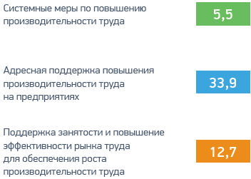
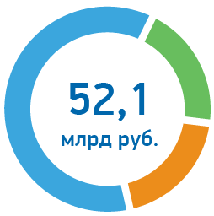
Затраты в разрезе федеральных проектов, входящих в нацпроект
5,54
19.12.2019
33,36
50,9
12

Slide 47

Международная кооперация и экспорт
В рамках данного нацпроекта предусмотрено исполнение следующих целей:
Достижение объема экспорта несырьевых неэнергетических товаров в размере 250 млрд долл. США в год, в том числе продукции машиностроения — 60 млрд долл. США в год
Достижение объема экспорта продукции агропромышленного комплекса в размере 45 млрд долл. США в год
Достижение объема экспорта оказываемых услуг в размере 100 млрд долл. США в год
Прирост доли экспорта продукции обрабатывающей промышленности, сельскохозяйственной продукции и услуг в ВВП страны на 20%
Формирование эффективной системы разделения труда и производственной кооперации в рамках Евразийского экономического союза в целях увеличения объема торговли между государствами — членами Союза не менее чем в полтора раза и обеспечения роста объема накопленных взаимных инвестиций в полтора раза

Slide 48
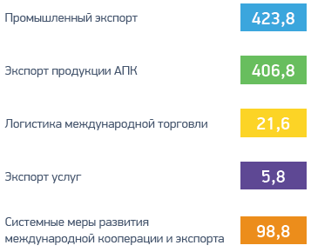
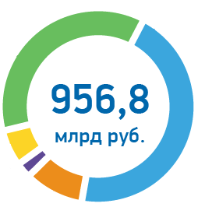
Затраты в разрезе федеральных проектов, входящих в нацпроект
224,25
17.12.2019
236,6
515,6
21,78
6,16
26,9

Slide 50

Комплексный план модернизации и расширения магистральной инфраструктуры
Развитие транспортных коридоров «Запад — Восток» и «Север — Юг» для перевозки грузов
Повышение уровня экономической связанности территории РФ и посредством расширения и модернизации железнодорожной, авиационной, автодорожной, морской и речной инфраструктуры

Slide 51
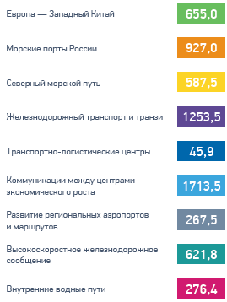
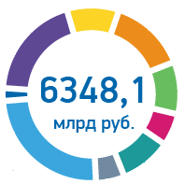
Затраты в разрезе федеральных проектов, входящих в нацпроект
651,4
899,4
18.12.2019
708,46
1469,5
6886,9
45,85
2015,9
283,3
621,8
191,3

Slide 53
Освоение средств бюджета на национальные проекты за 2019 год
Всего исполнено - 91,45%
Нацпроект «Демография» 95,5%
Нацпроект «Здравоохранение» - 98%
Нацпроект «Безопасные и качественные автомобильные дороги» - 97,1%
Нацпроект «Цифровая экономика» - 73,3,6%
Нацпроект «Образование» - 91%
Нацпроект «Жилье и городская среда» - 93,8%
Нацпроект «Международная кооперация и экспорт» - 89,1%
Нацпроект «Малое и среднее предпринимательство и поддержка индивидуальной предпринимательской инициативы» - 93,1%
Нацпроект «Экология» - 66,3,7%
Нацпроект «Наука» - 99,1%
Нацпроект «Культура» - 99%
Нацпроект «Производительность труда и поддержка занятости» - 87,1%
Комплексный план модернизации и расширения магистральной инфраструктуры - 88%

Slide 54
Освоение средств бюджета на национальные проекты за 2019 год
Также надо заметить, что освоение средств бюджета на нацпроекты идет в 2019 г. идет неравномерно
Причиной этого может являться, то что большинство нацпроектов были запущены 1 января, следовательно некоторые мероприятия в планах реализации формулировали и уточняли до середины года. Поэтому задержалось и финансирование национальных проектов, и исполнение
Некоторые проекты сформулировали поздно, а некоторые объекты, прежде всего - инвестиционные, требовали дополнительной разработки проектно-сметной документации. Также есть ряд процедур, связанных с тендерами и торгами, которые идут долго, и бывает – дольше, чем даже запланировано*
Именно к концу года многие проекты смогли исполнить расходы на 89%, в то время как на 1 ноября это были примерно 63%, освоение же всех бюджетных ассигнований за январь-сентябрь составляло 52,1%
*Председатель Счетной палаты ,Алексей Кудрин

Slide 55
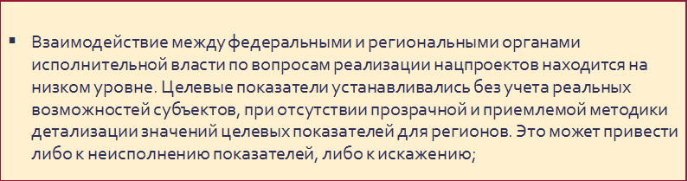
Системные проблемы , ставящие под угрозу достижение нацпроектов*
Громоздкая система управления нацпроектами, с дублированием функций. При этом наццели и нацпроекты довольно условно связаны между собой, а совокупность мер нацпроектов сама по себе не приводит к решению наццелей;
Взаимодействие между федеральными и региональными органами исполнительной власти по вопросам реализации нацпроектов находится на низком уровне. Целевые показатели устанавливались без учета реальных возможностей субъектов, при отсутствии прозрачной и приемлемой методики детализации значений целевых показателей для регионов. Это может привести либо к неисполнению показателей, либо к искажению;
В паспортах национальных проектов и отчетах о ходе их реализации отсутствует полная и достоверная информация о рисках;
*V конференции «Достижение национальных целей развития Российской Федерации (региональный аспект), Галина Изотова

Slide 56
Системные проблемы , ставящие под угрозу достижение нацпроектов*
Не обеспечена комплексная система мониторинга и контроля реализации национальных проектов. Информация имеет разрозненный характер, поступает с запозданием, поэтому сложна для анализа и мониторинга. Это затрудняет принятие решений по корректировке и минимизации рисков в реализации национальных проектов;
Освоение средств на реализацию национальных проектов происходит недостаточными темпами. По состоянию на 1 декабря 2019 г. уровень исполнения расходов федерального бюджета на национальные проекты составлял всего 71,4%.
*V конференции «Достижение национальных целей развития Российской Федерации (региональный аспект), Галина Изотова

Slide 57
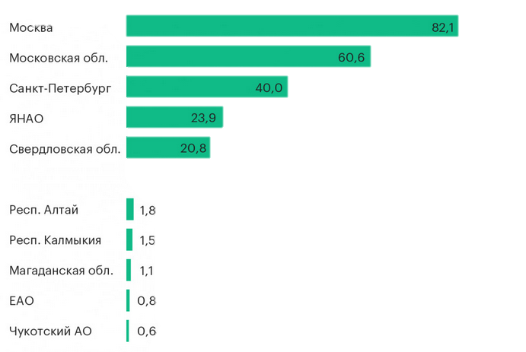
Пять регионов с наибольшими расходами и пять – с наименьшими, млрд руб.*
*Данные ноября 2019 года

Slide 58
Достижение национальных целей по следующем показателям:
Рост численности населения (цель: 1 тыс. чел.)
Рост продолжительности жизни (цель: 78 лет)
Рост доходов и пенсий ( цель: доходы: 2,4%; пенсии: устойчивый рост уровня пенсионного обеспечения выше уровня инфляции)
Снижение бедности (цель: 6,6%)
Улучшение жилищных условий (цель: 5 млн чел.)
Ускорение технологического развития (цель:50 %)
Цифровые технологии (цель:5,1%)
Экономический рост (цель: темпы ВВП:3,3%; инфляция: <=4%; ВВП по ППС: 5 место)
Развитие экспорта: (цель: 350 млрд $ США)
-285,7 тыс. чел.
72,9 лет
Доходы: +0,8% Пенсии: +1,3%
13,1%
3,5 млн чел.
19,8%
-
Темпы ВВП: 1,1% Инфляция: 3% ВВП по ППС: 6 место
-
Показатель и целевое значение
Динамика показателей на отчётный период

Slide 59
Спасибо за внимание!

